Slide 1


Slide 2


Slide 3


Slide 4
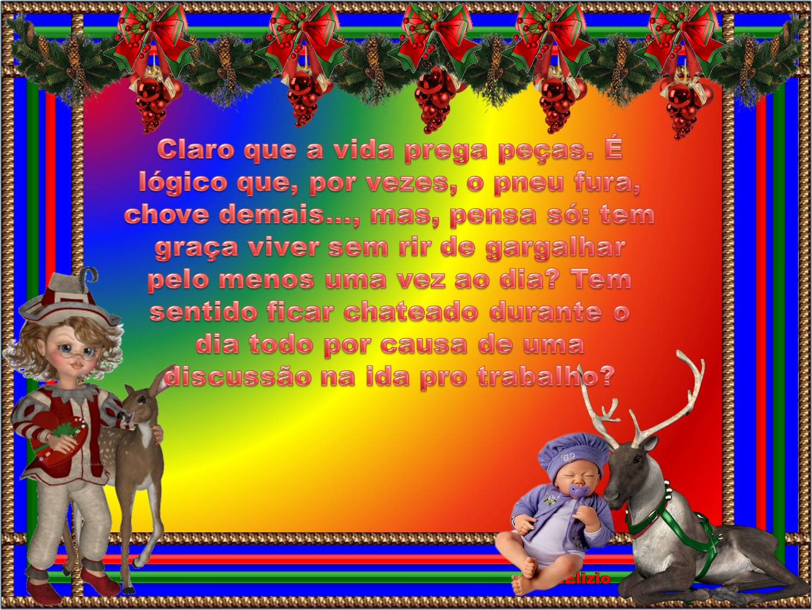

Slide 5
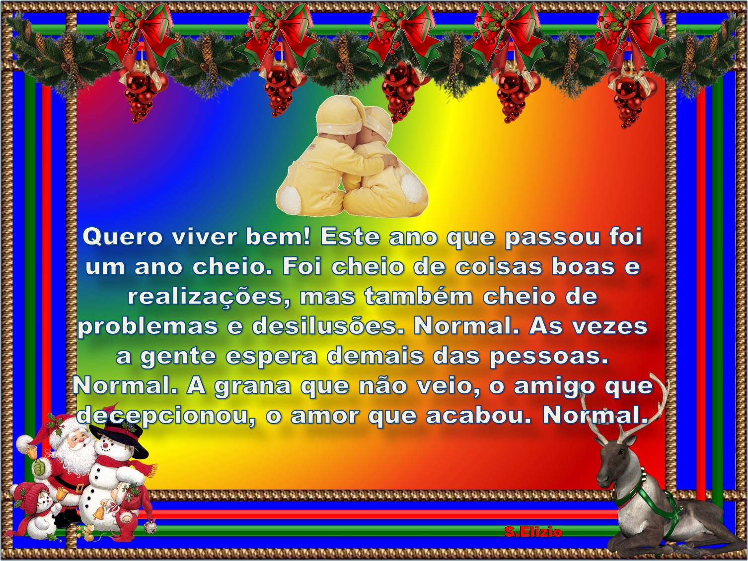

Slide 6


Slide 7
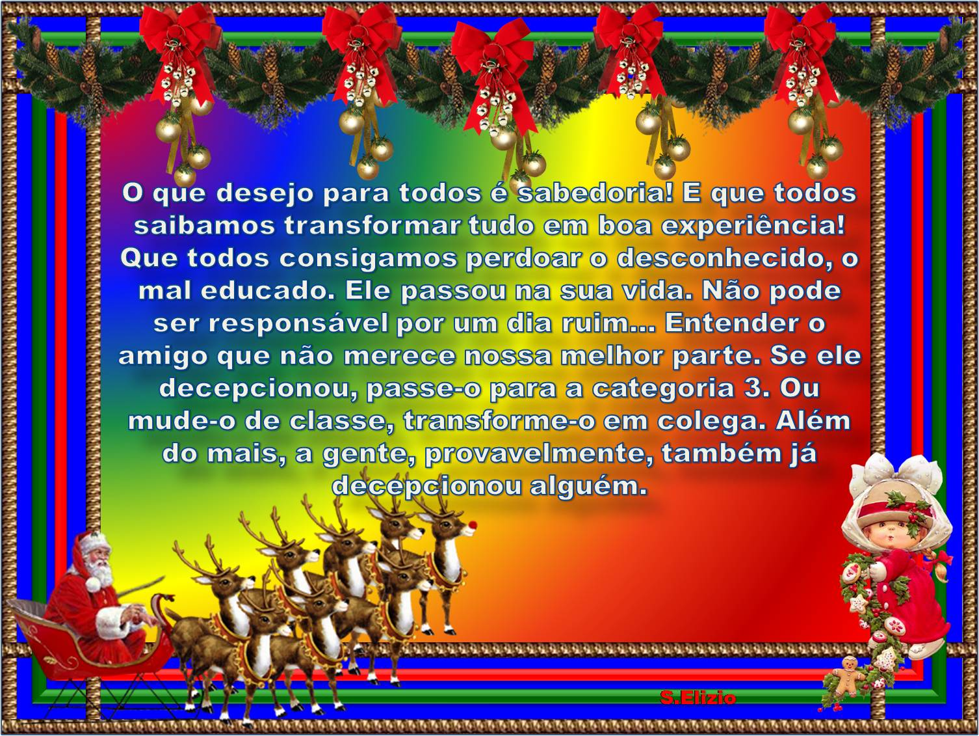

Slide 8


Slide 9


Slide 10


Slide 11


Slide 12


Slide 13


Slide 14
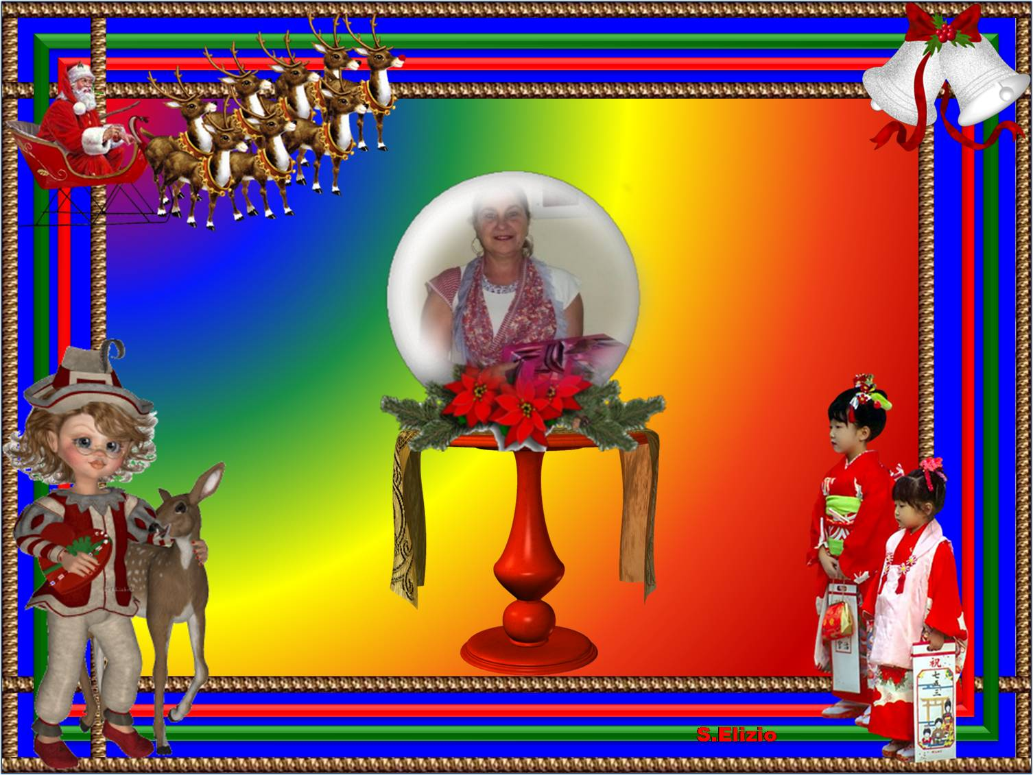
Apresentação e arranjos:
Maria Salete Elizio de Carvalho
Cacoal/RO.
Texto:
Carlos Drummond de Andrade

